Slide 1


(ВІДЕОПРЕЗЕНТАЦІЯ)
«Вироби з природних матеріалів»

Slide 2
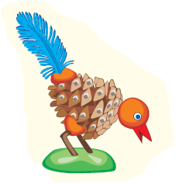
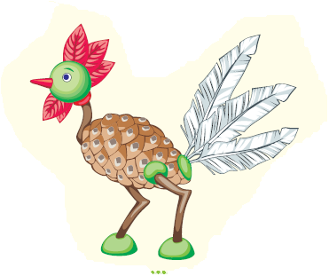
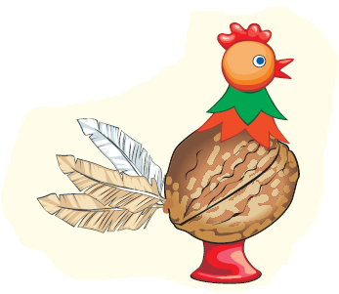
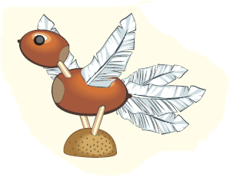
Фантазуй!
Спостерігай!
Створюй!

Slide 3
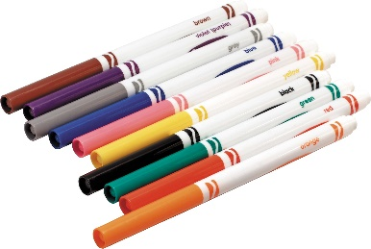

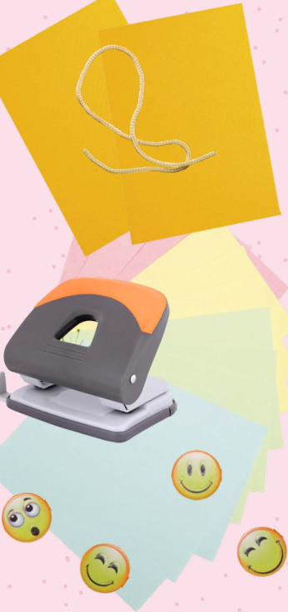

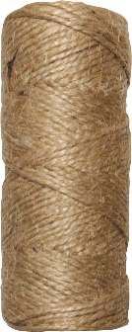

Підготуй матеріали та інструменти для виготовлення зайчика та лисички.

Slide 4
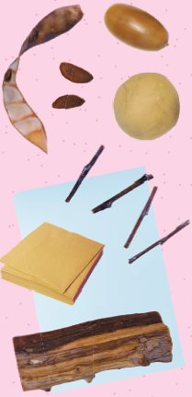

Виготовляй героїв з природних матеріалів.

Slide 5
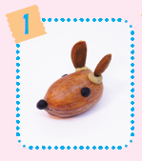
1. Візьми за основу жолудь і за допомогою пластиліну та сливових кісточок сформуй голову лисички.
Так само можна використовувати інші природні матеріали.

Slide 6
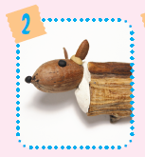
2. За допомогою пластиліну прикріпи голову до шматочка деревини, що буде тулубом лисички.
Так само можна використовувати інші природні матеріали.

Slide 7
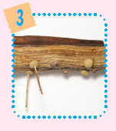
3. Зроби чотири кульки з бежевого пластиліну та використай їх, щоб прикріпити лапки до тулуба лисички.
Так само можна використовувати інші природні матеріали.

Slide 8
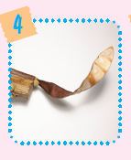
4. Таким же чином прикріпи до тулуба хвіст (половинку стручка акації).
Так само можна використовувати інші природні матеріали.

Slide 9
Такий вигляд матиме фігурка лисички.

Slide 10
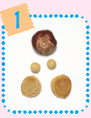
1. Скачай дві невеликі кульки з пластиліну бежевого кольору.
Виготовляємо фігурку зайчика.

Slide 11
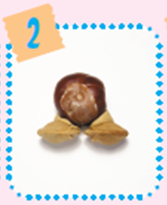
2. Прикріпи за допомогою пластилінових кульок дві абрикосові кісточки до каштана.
Каштан — це тулуб зайчика, абрикосові кісточки — ніжки.

Slide 12
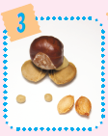
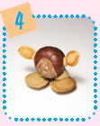
3. Підготуй дві маленькі кульки з пластиліну.
4. За допомогою пластилінових кульок прикріпи сливові кісточки — руки зайчика.

Slide 13
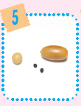
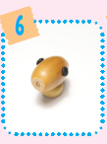
5. Підготуй одну пластилінову кульку бежевого кольору та дві маленькі чорного кольору.
6. Прикріпи чорні кульки до жолудя — голови — це будуть очі, а з бежевої кульки зліпи шию.

Slide 14
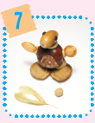
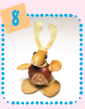
7. Прикріпи голову до тулуба зайчика і за допомогою пластиліну прикріпи вуха з насіння клена.
8. Зайчик готовий.
Такий вигляд матиме фігурка зайчика.

